Slide 1
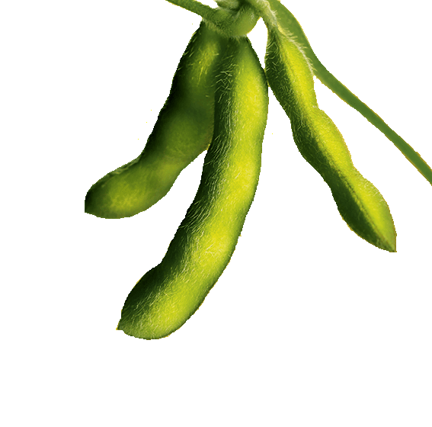
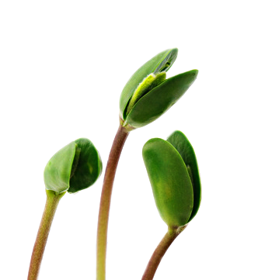
Федеральное государственное бюджетное научное учреждение «Федеральный научный центр «Всероссийский научно-исследовательский институт масличных культур имени В. С. Пустовойта»
Агротехнологии высоких урожаев сои
Махонин Василий Леонидович,
Ведущий научный сотрудник лаборатории агрохимии агротехнологического отдела,
канд. с.-х. наук,
soyagro15@yandex.ru; т.моб. +7 918 045 82 57

Slide 2
СОЯ - Самое высокое содержание в семенах белка
среди полевых культур

Slide 3
СОЯ - высокая кормовая и питательная ценность
Качественный состав семян сои
Показатели | Содержание, %
Масло | 21-24
Белок | 35-45
Качество белка:
- доля водорастворимой фракции | 80-90
коэффициент переваримости | 85-90

Slide 4
СОЯ - низкая себестоимость
Особенности соевого белка:
Наряду с высокой кормовой и питательная ценностью,
широким спектром использования,
: Себестоимость
- в 2 раза ниже белка пшеницы;
- в 1,2-1,5 раза ниже других масличных
и зернобобовых культур
- в 20 раз ниже животных белков.

Slide 5
Значение сбалансированности
кормов соевым белком:
продуктивность животных и птицы
повышается на 15-20 %;
расход кормов на единицу продук-
ции снижается в 1,5-2,0 раза.

Slide 6
Более
4 000
3 621
2 708
2015
2017
2018

Slide 7
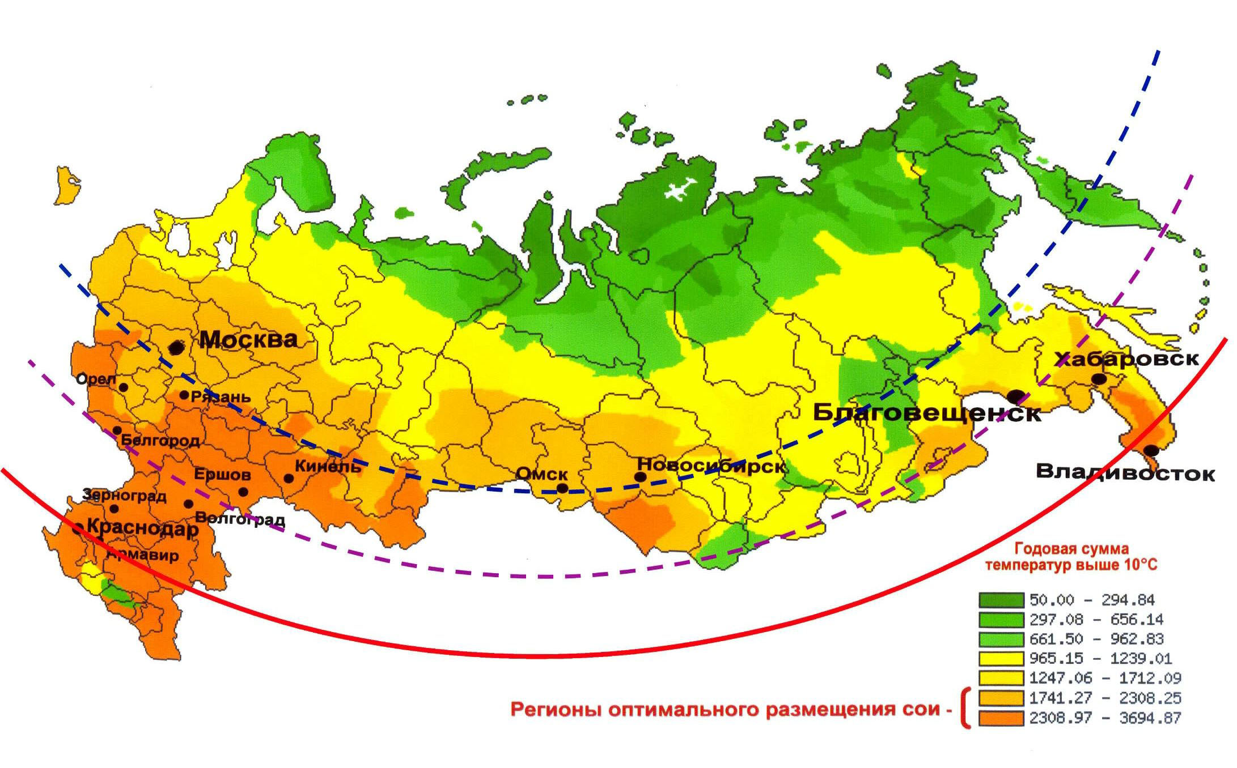
Пригодные для возделывания сои климатические зоны России
55-57°
50°
45°
Уфа
Барнаул
- Оптимальная широта возделывания среднеспелых сортов сои
- Примерная северная граница возделывания среднеспелых сортов
- Северная граница промышленного возделывания сои

Slide 8
Производство сои в хозяйствах всех категорий Российской Федерации
2018 г.
Федеральные округа, регионы | Площадь уборочная, тыс.га | Доля от общей площади в РФ, % | Урожай-ность, ц/га
РФ, всего | 2773,8 | 100 | 15,3
Центральный | 904,3 | 31 | 19,7
Белгородская обл. | 231,8 | 7,9 | 25,0
Курская обл. | 221,1 | 7,5 | 21,4
Тамбовская обл. | 113,3 | 3,9 | 16,2
Южный | 238,6 | 8,2 | 14,2
Северо-Кавказский | 37,6 | 1,3 | 17,6
Приволжский | 95,6 | 3,5 | 13,4
Уральский | 5,6 | 0,2 | 12,2
СИБИРСКИЙ | 150,8 | 5,1 | 11,9
АЛТАЙСКИЙ КРАЙ | 115,3 | 3,9 | 12,3
Дальневосточный | 1338,9 | 50,6 | 12,7

Slide 9
Пути достижения и стабилизации высокого уровня урожайности сои
- использование сортов, наиболее пригодных для конкретных условий выращивания;
- применение элементов адаптивных технологий возделывания, обеспечивающих высокий уровень продуктивности посевов

Slide 10
СОРТА СОИ
Деление по направлению использования
Специальные
Зернового типа
Укосные (на зел. массу)
Без ГМ (все российские сорта)
Пищевые
ГМ (в РФ нет)
Для консервирования
Овощные

Slide 11
Деление зерновых сортов сои на группы по срокам созревания и требуемой сумме температур
115-120 дней
Среднеспелые
2400-2600 ^{о}С
105-110 дней
Ранние
2000-2300 ^{о}С
До 100 дней
1700-1900 ^{о}С
Очень ранние
апрель
май
июнь
июль
август
сентябрь
октябрь

Slide 12
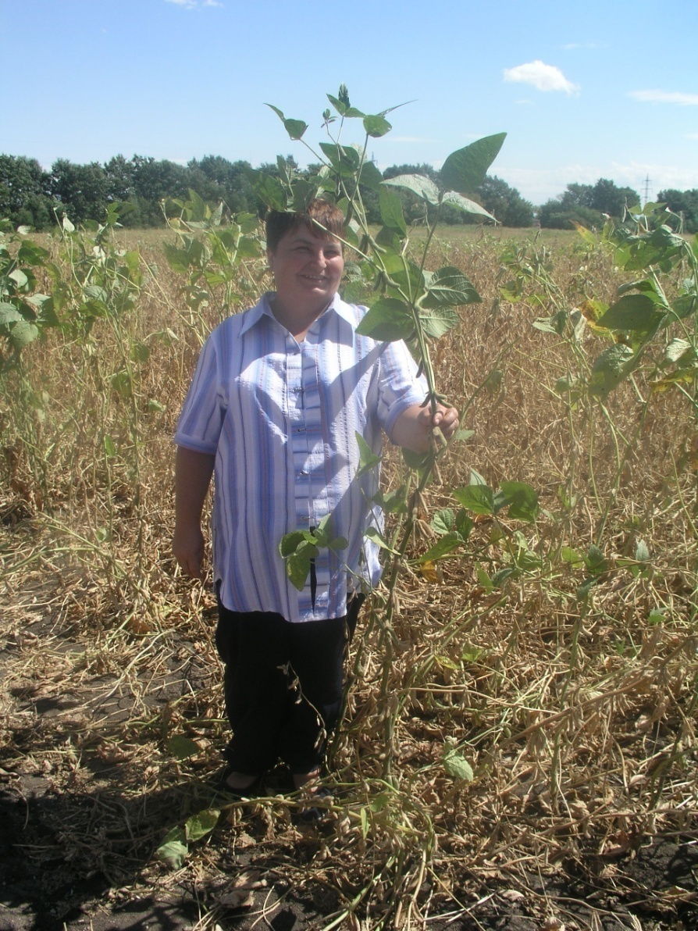
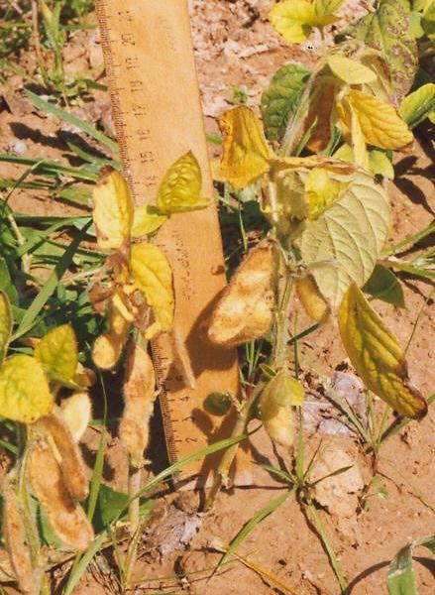
Реакция выведенного на широте 45° в Краснодаре среднепозднего сорта на длину дня в разных широтах (автор фото доктор Зеленцов С.В., ВНИИМК)
г. Алексеевка, Белгородская обл., 50°39′ с. ш.
макс. длина дня в июне - 16 ч 27 мин.
г. Боразжан, пров. Бушер, Иран, 29°19′ с. ш.
макс. длина дня в июне - 14 ч 01 мин.

Slide 13
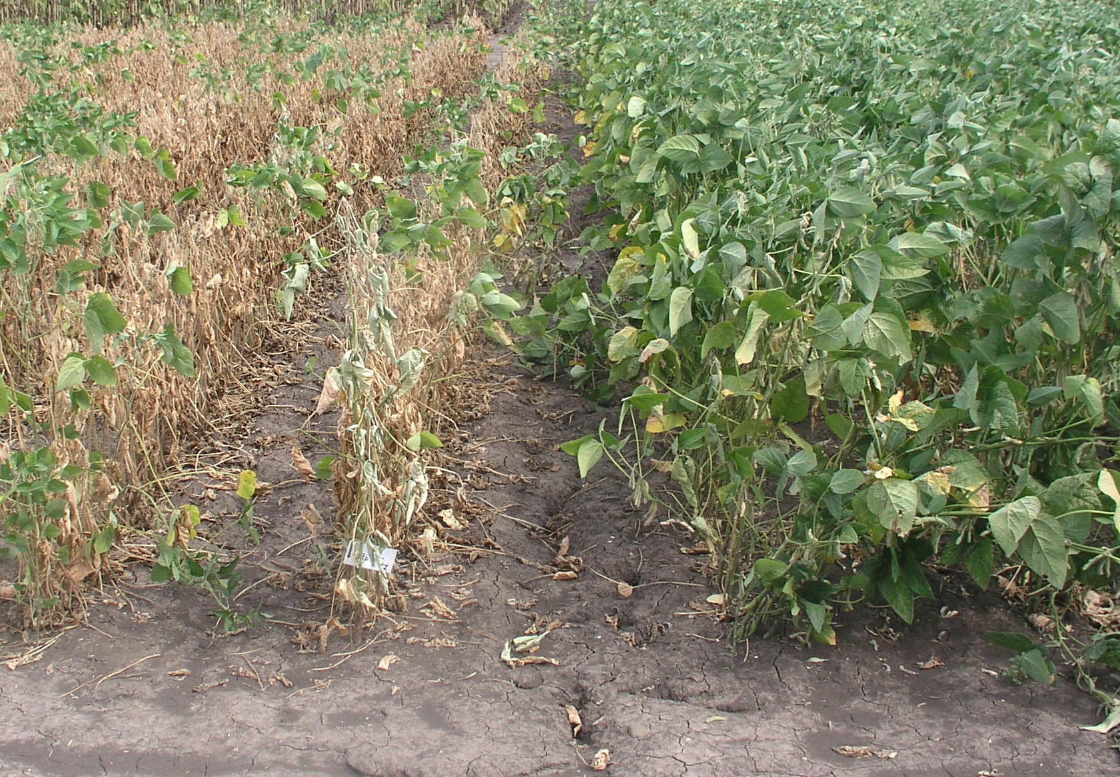
РЕАКЦИЯ РАЗНЫХ СОРТОВ СОИ ОДНОЙ ГРУППЫ СПЕЛОСТИ НА ОСТРУЮ ЛЕТНЮЮ ЗАСУХУ

Slide 14
Сорта сои внесённые в Государственный реестр селекционных достижений, допущенных к использованию в 10-м (Западно-Сибирском) регионе (2018 г.)
№ | Сорт | Год регистрации | Место создания
1 | СИБНИК 315 | 1991 | Новосибирск
2 | Омская 4 | 1993 | Омск
3 | Алтом | 1998 | Барнаул
4 | СИБНИСХОЗ 6 | 2000 | Омск
5 | Дина | 2003 | Омск
6 | Эльдорадо | 2010 | Омск
7 | Золотистая | 2012 | Омск
8 | Надежда | 2013 | Барнаул
9 | Сибирячка | 2013 | Омск
10 | Мезенка | 2016 | Орёл
11 | СИБНИК 9 | 2017 | Новосибирск
12 | Черемшанка | 2017 | Омск
Всего в реестре по РФ внесено более 230 сортов сои

Slide 15
Сорта сои селекции ВНИИМК перспективные для условий Алтайского края
Сорт | Примерный срок созревания в Алтаском крае | Потенциаль-ный урожай, ц/га | Высота растений, см* | Содержание белка в семенах, %
Пума | II дек. сентября | 30-37 | 80-100 | 38–43
Вита | II дек. сентября | 30-37 | 80–95 | 38–43
Селена | II-III дек. сентября | 29-38 | 95-105 | 38–43
Славия | III дек. cентября - I дек. октября | 32-40 | 115-130 | 38-43
Чара | III дек. сентября - I дек. октября | 31-41 | 105-115 | 38-43
Олимпия | III дек. сентября - I дек. октября | 31-42 | 90-100 | 38-43
Ирбис | I дек. октября | 35-42 | 90–100 | 43–46

Slide 16
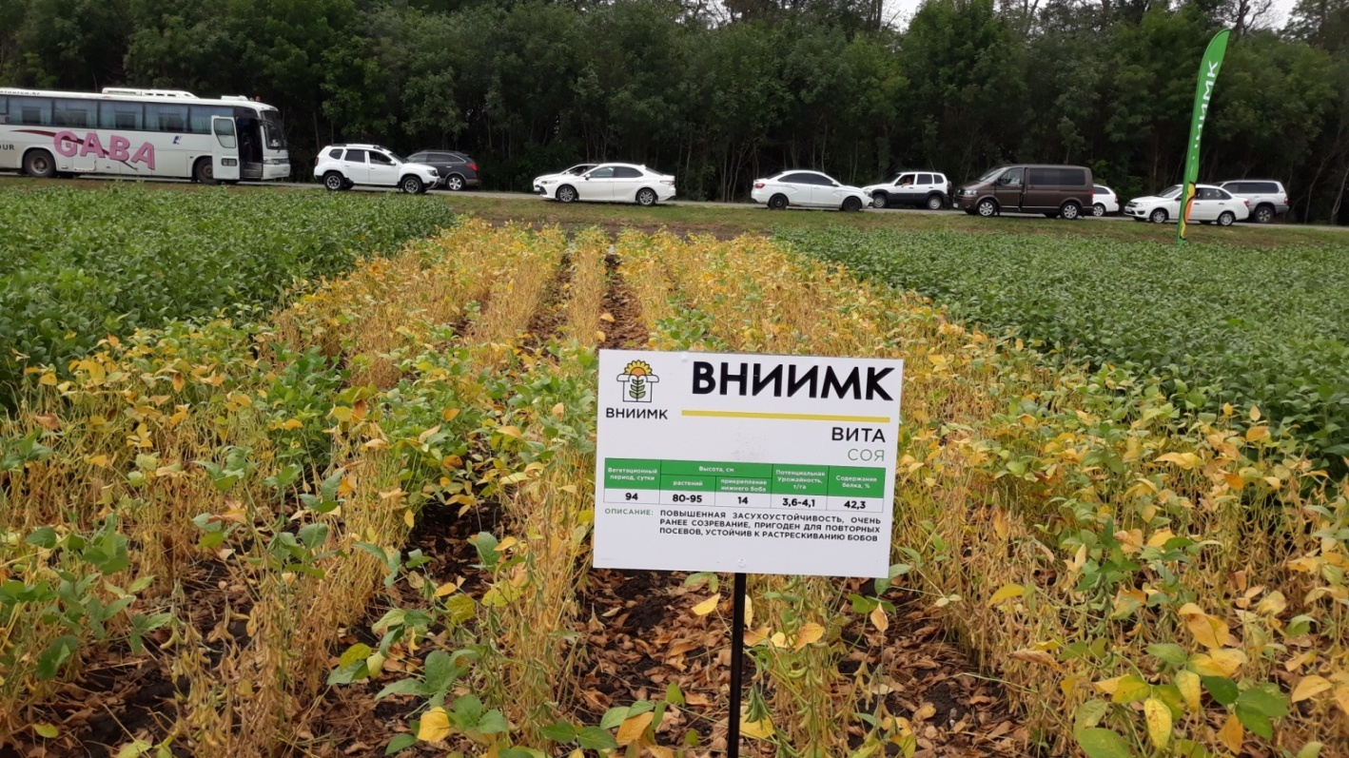
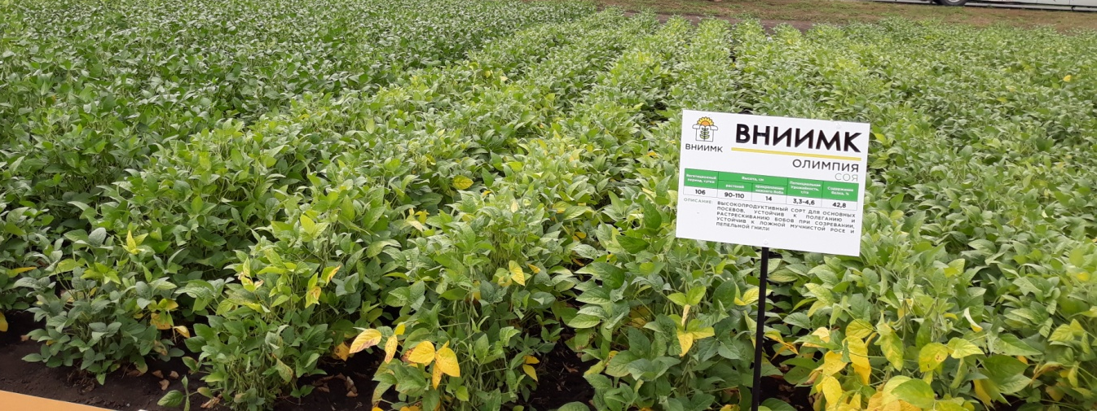

Slide 17
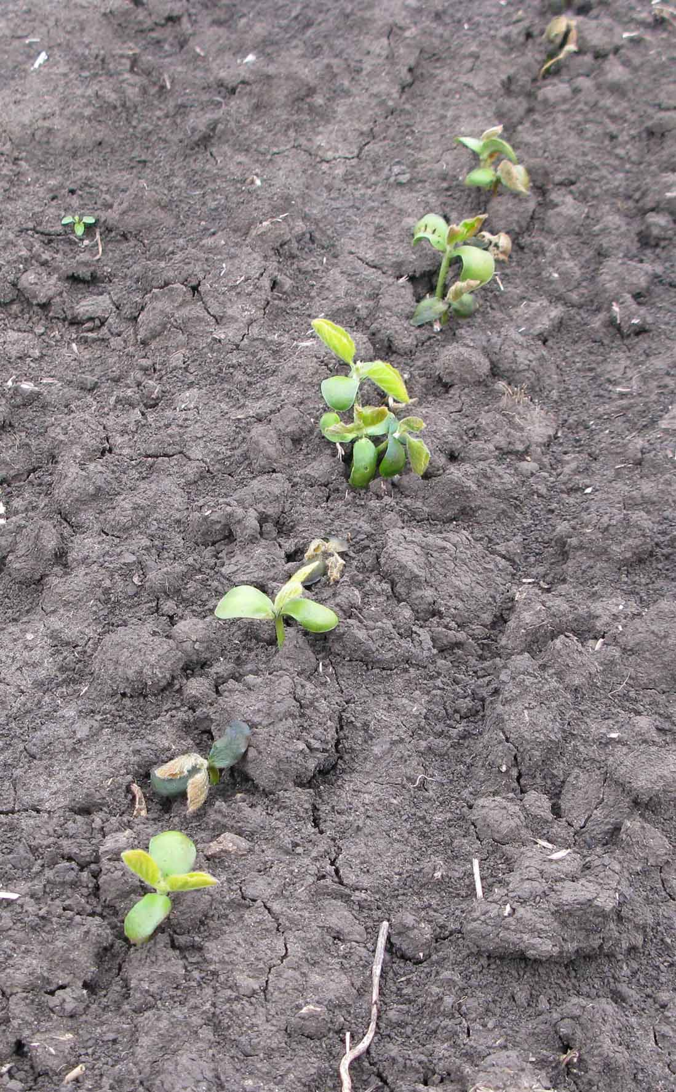
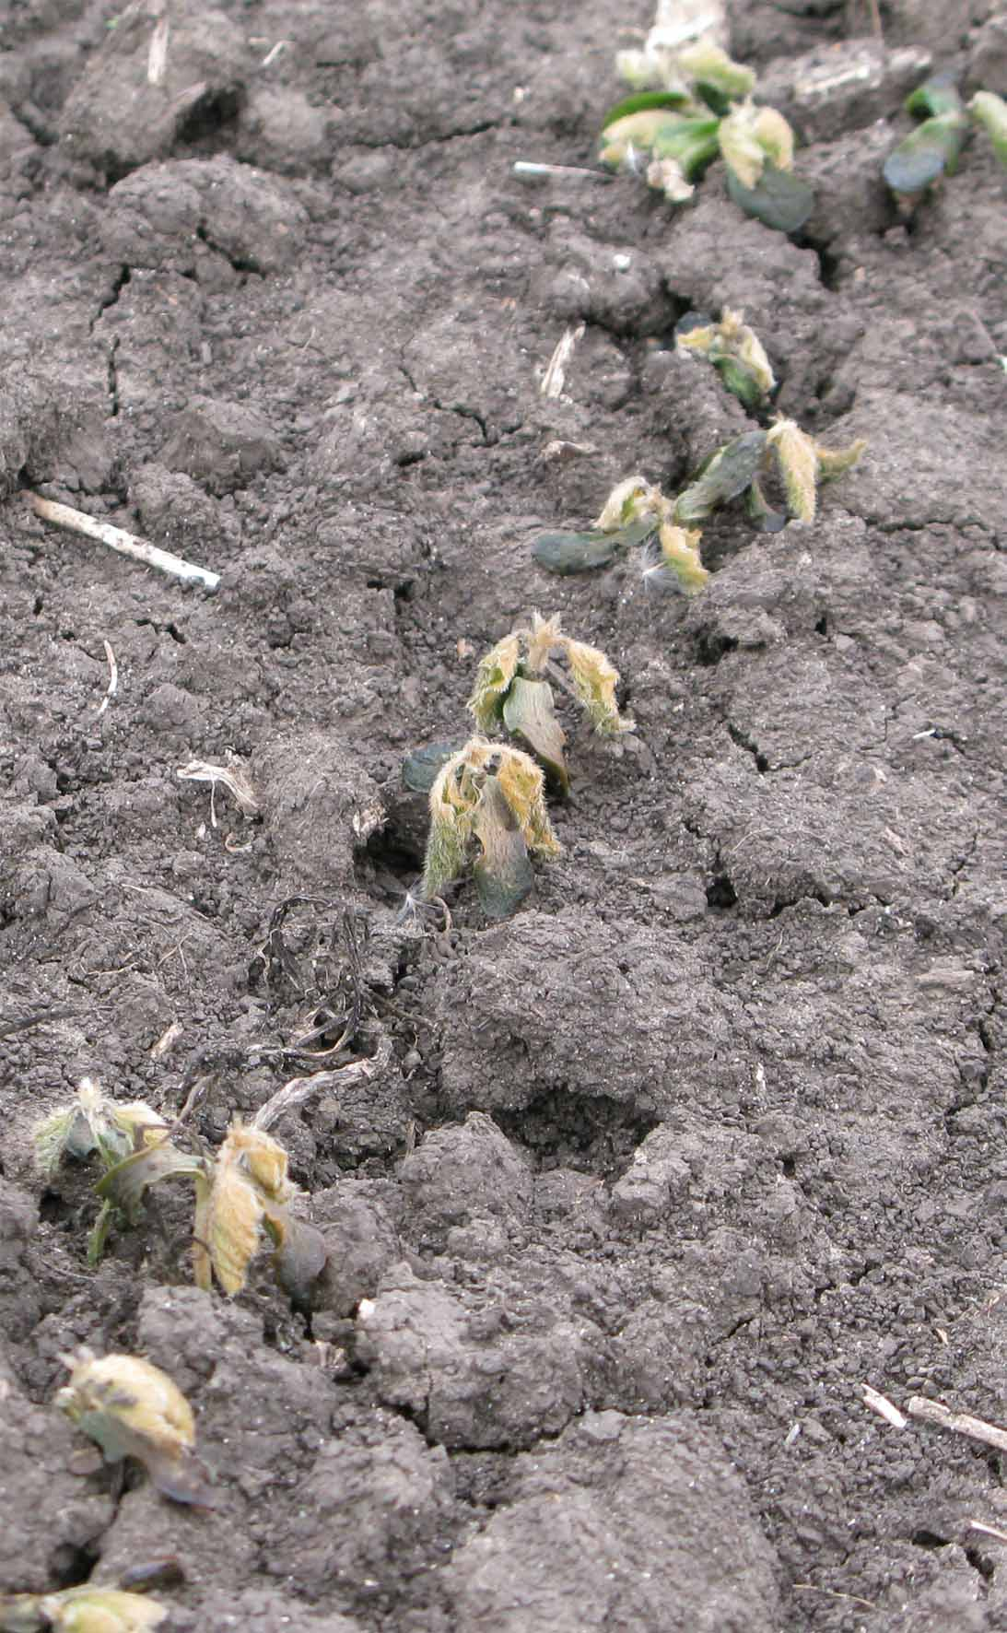
Различная заморозкоустойчивость сортов сои
на фоне заморозков на почве до -4,4 °С
(автор фото доктор Зеленцов С.В., ВНИИМК)

Slide 18
ОСНОВНЫЕ ПРИНЦИПЫ ВЫБОРА ЭЛЕМЕНТОВ ТЕХНОЛОГИИ ВОЗДЕЛЫВАНИЯ СОИ
для условий Западной Сибири

Slide 19
Основные экологические факторы,
снижающие урожайность сои в Алтайском крае
Относительно короткий период вегетации;
Высокая вероятность возвратных весенних заморозков;
Не редко - дефицит осадков и низкая влагообеспеченность в летний период;
Часто - отсутствие эффективных азотфиксирующих клубеньковых бактерий в почве;
Часто – повышенная потенциальная засорённость полей сорными растениями.
Основные задачи агротехнологии для формирования посевами сои высоких урожаев
Получить своевременные дружные всходы сои;
Обеспечить формирование и развитие симбиотического аппарата (клубеньков) на корнях растений;
Обеспечить чистоту посевов от сорной растительности, защитить от вредителей и болезней;
19

Slide 20
Предшественники для сои в севообороте
Лучшие:
Зерновые колосовые,
кукуруза на силос
(очищают поле от сорняков,
не имеют общих болезней)
Чуть похуже:
кукуруза на зерно, масличный лён
(сильнее обезвоживают корнеобитаемый слой почвы)
Нежелательные:
подсолнечник, сорго, капустные
(имеют общие болезни, сильно обезвоживают корнеобитаемый слой почвы, оставляют большое количество падалицы,)
20

Slide 21
Основная обработка почвы
Цель – обеспечить благоприятные почвенные условия для растений сои.
Оптимальная плотность сложения для роста корневой системы сои: 1,15 -1,25 г/см³ ;
Соя чувствительна к наличию уплотнённых горизонтов в почвенном профиле;
Плотность почвы свыше 1,30 г/см³ для сои неблагоприятна;
на тяжело- и среднесуглинистых почвах лучший способ основной обработки – вспашка или глубокое безотвальное рыхление.
21

Slide 22
МИНЕРАЛЬНЫЕ УДОБРЕНИЯ НА СОЕ
применяют по результатам диагностики
Азотные (вынос 80-90 кг на 1 т семян) – внесение не эффективно. Обязательна инокуляция.
Фосфорные (вынос 20–30 кг на 1 т семян) применяют на мало-плодородных почвах, если в пахотном слое его содержится меньше 15 мг на 1 кг сухой почвы. Вносят под пахоту (60-90 кг д.в.) или локально-ленточно при посеве (30-60 кг/га по д.в.).
Калийные (вынос 30-50 кг на 1 т семян) – вносят если содержание в почве менее 200 мг/кг. Под основную обработку.
Микроудобрения и росторегуляторы повышают устойчивость растений к стрессовым факторам. Используются при предпосевной обработке семян или для некорневых подкормок растений в рекомендуемых дозах.

Slide 23
Допосевная (весенняя) обработка почвы
Цель - обеспечение оптимальных условий для посева, прорастания семян и появления дружных всходов сои.
Варианты допосевной подготовки поля:
На выровненной с осени зяби первая весенняя обработка необходима только для уничтожения всходов ранних сорняков;
при отсутствии ранних сорняков можно ограничиться одной предпосевной обработкой при массовом появлении всходов среднепоздних сорняков.
Глубина обработки не должна превышать глубины заделки семян (6-8 см) (допустимое отклонение + 2 см).
Формирование посевного ложа для семян

Slide 24
СРОКИ ПОСЕВА
Температура почвы:
* Достаточная для прорастания 12-14 °С;
* Оптимальная для получения дружных всходов : 20-22 °С.
К посеву возможно приступать при устойчивом прогревании посевного слоя почвы до 14 °С (последняя декада апреля – первая половина мая).

Slide 25
Сроки посева сои
Ранний посев в холодную почву
Поздние, неравномерные всходы сои

Slide 26
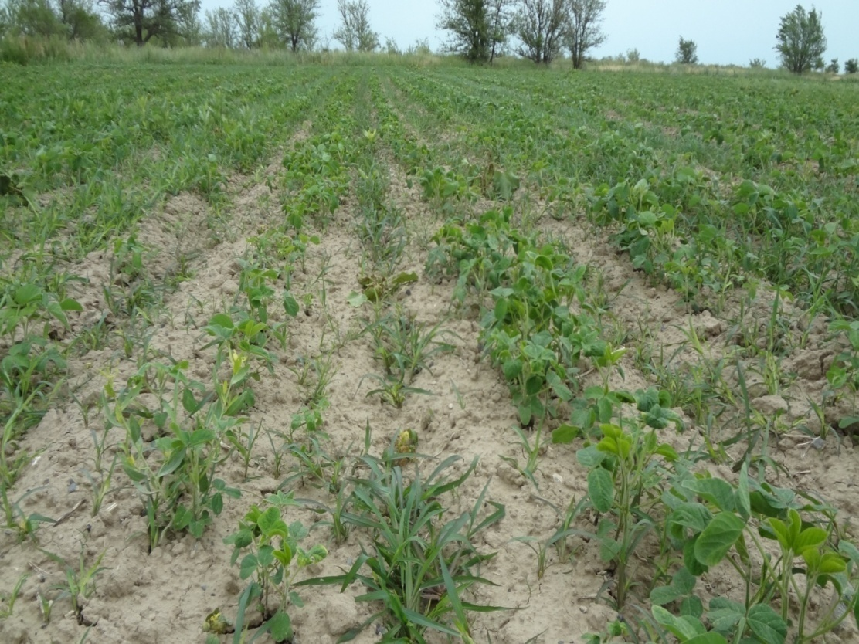
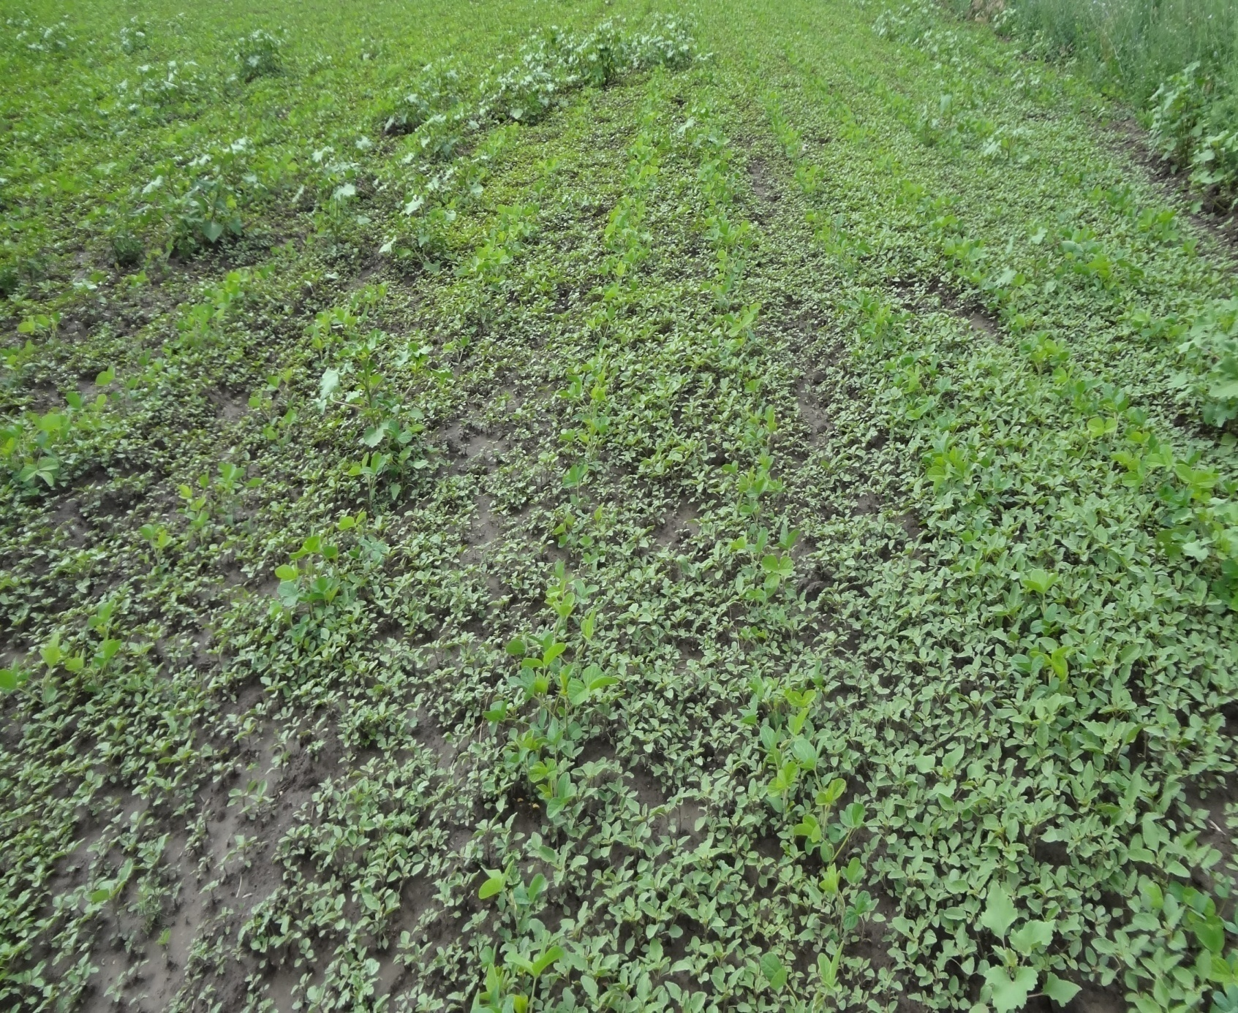
Сроки посева сои
Ранний посев в плохо подготовленную почву
Сорняки по росту опережают сою

Slide 27
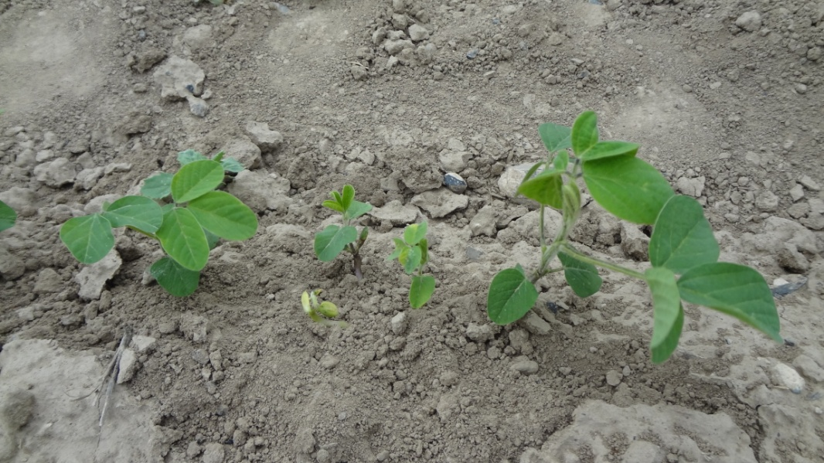
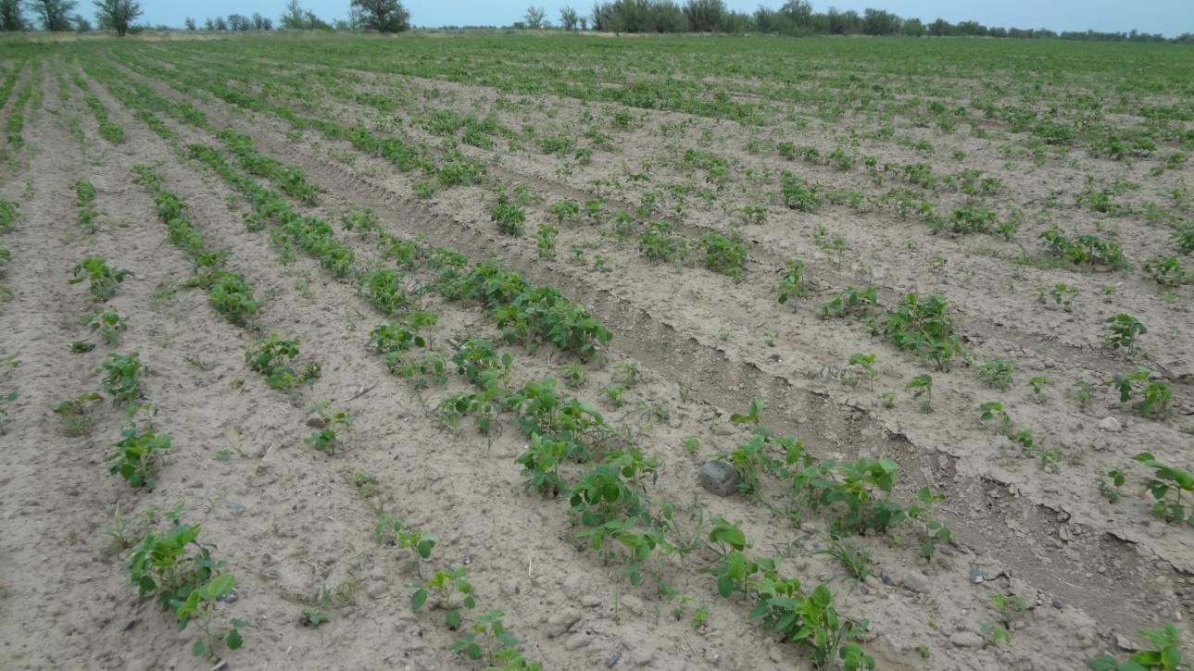
Сроки посева сои
Поздний посев в плохо подготовленную почву
изреженные неравномерные
всходы сои

Slide 28
Подготовка семян к посеву
ОБЩЕЕ СВОЙСТВО БОБОВЫХ РАСТЕНИЙ – СПОСОБНОСТЬ ФРМИРОВАТЬ НА КОРНЯХ СИМБИОТИЧЕСКИЙ ОЗОТФИКСИРУЮЩИЙ АППАРАТ – (КЛУБЕНЬКИ)
Общее свойство бобовых растений – способность формировать на корнях симбиотический азотфиксирующий аппарат – (клубеньки)
КЛУБЕНЬКИ
НА КОРНЯХ СОИ

Slide 29
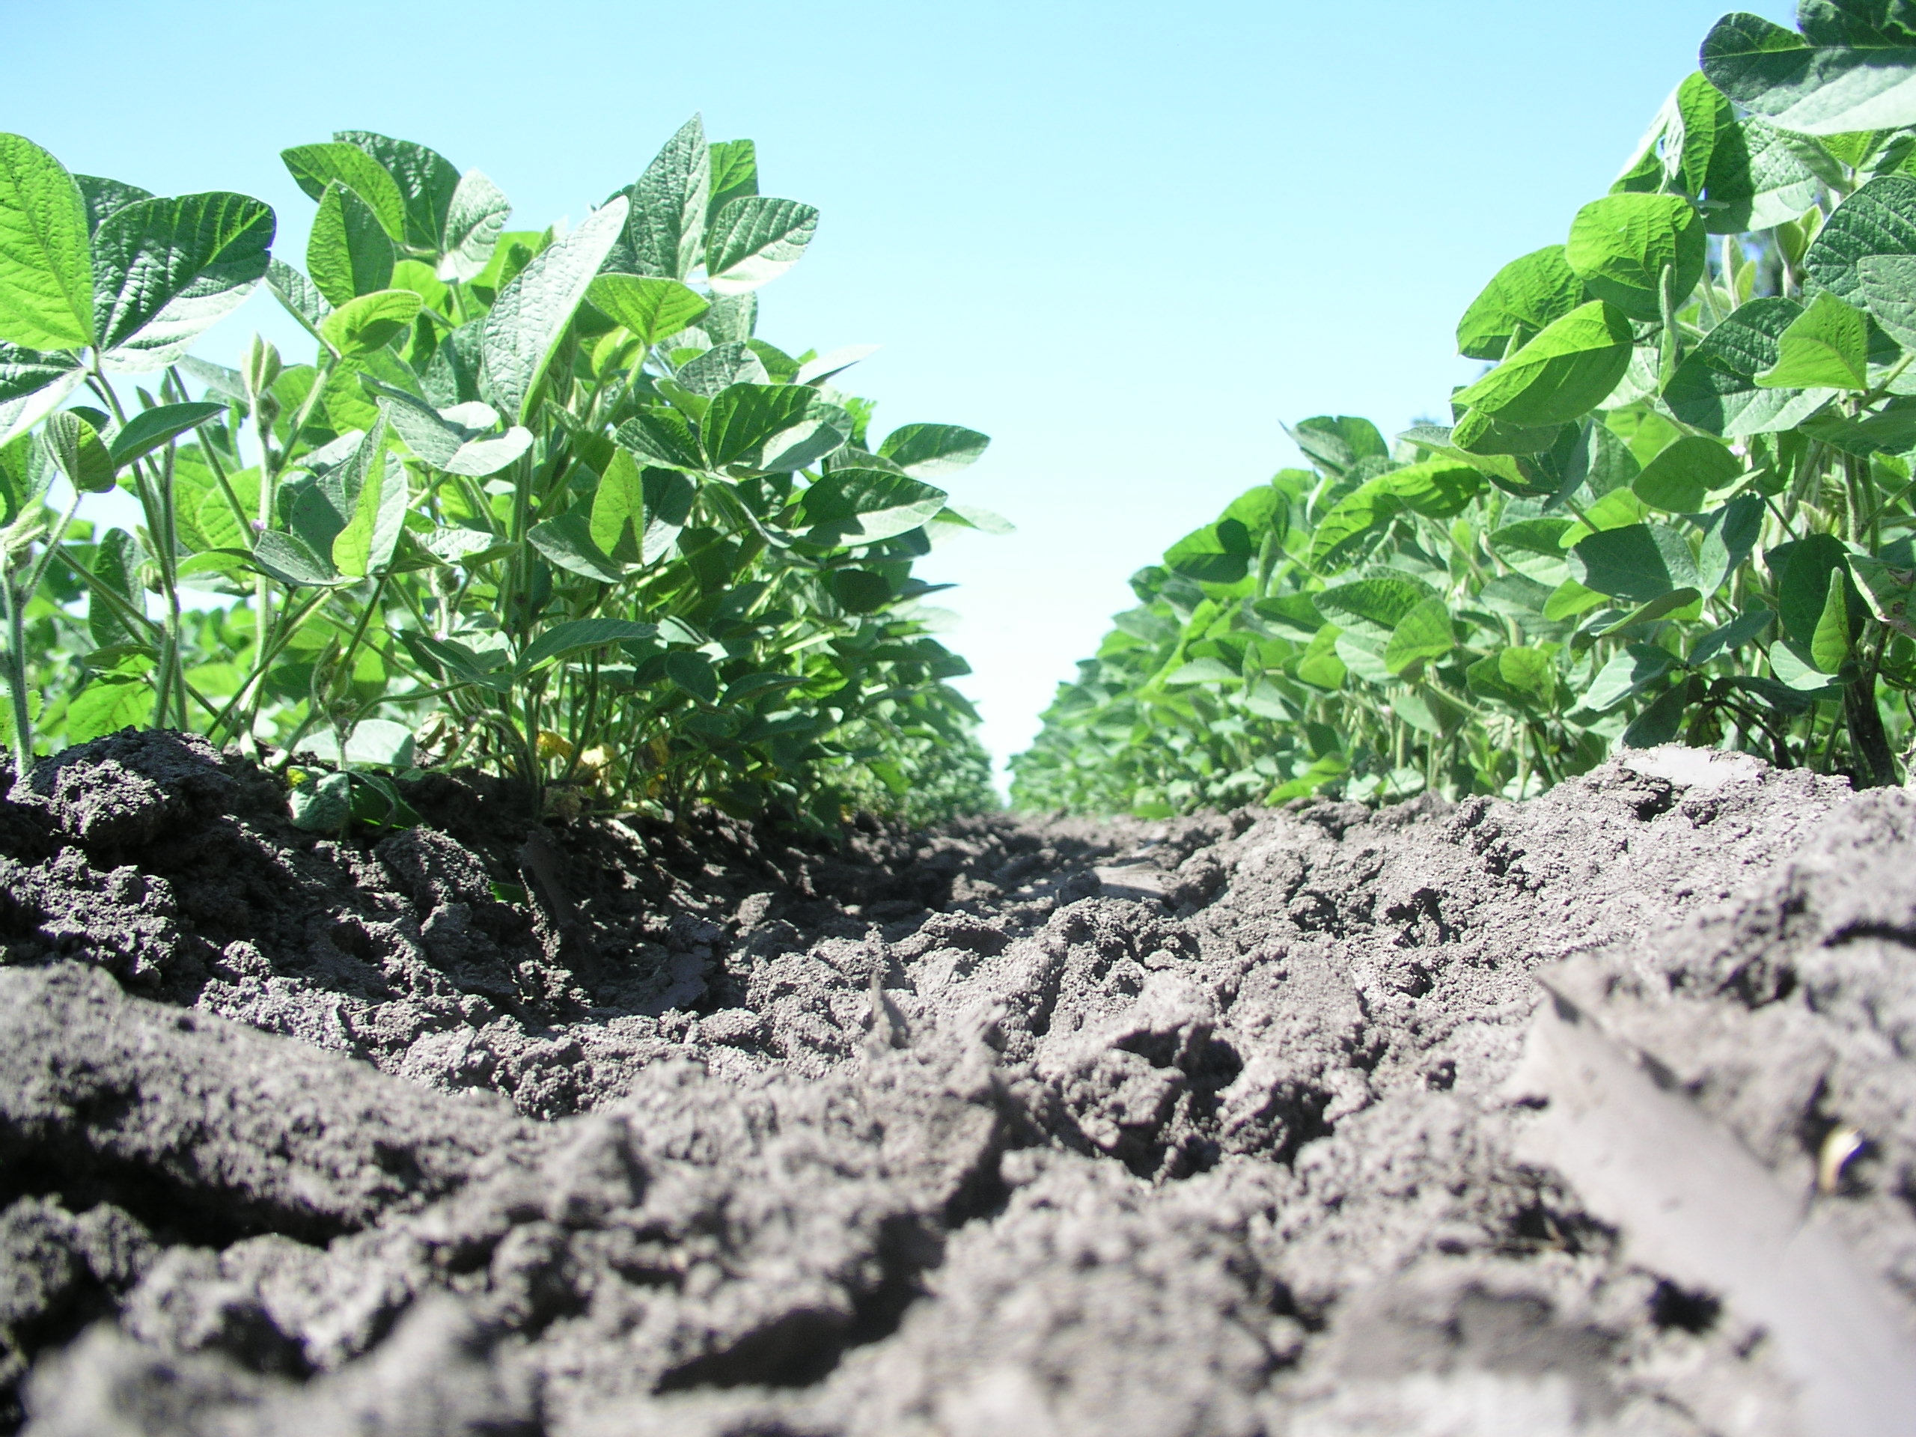
70-85 %
Азот
60-80
кг/га

Slide 30
Преимущества симбиотического азота перед азотными удобрениями
Характеристики | Биологический азот | Азотные удобрения
Использование азота | Азот используется только растением-хозяином | Азот доступен и сорнякам
Поступление азота | Равномерное поступление азота по мере необходимости растению | Неравномерное поступление
Вымывание | Зафиксированный азот не подвержен процессам выветривания и вымывания | Потери с испарением, вымыванием
Влияние на окружающую среду | Повышают плодородие почв, не загрязняют окружающую среду | Загрязняют почву, водоемы, атмосферу
Затраты | Эквиваленты стоимости 30-40 кг товарной сои | Увеличиваются в 10 раз
Плодородие почвы | Накопление азота в почве | Азот не накапливается

Slide 31
Эффективность применения препаратов клубеньковых бактерий на сое
Подготовка семян сои к посеву
(многолетние данные ВНИИМК)
36,2
40,3
18,0
23,2
Урожайность
семян, ц/га
Содержание белка
в семенах, %
− контроль, без обработки
− инокуляция
Отказ от инокуляции – недобор урожая и уменьшение
содержания белка в семенах.
Инокуляция семян– обязательный агроприём,
в том числе и на участках, где соя уже возделывалась
38

Slide 32
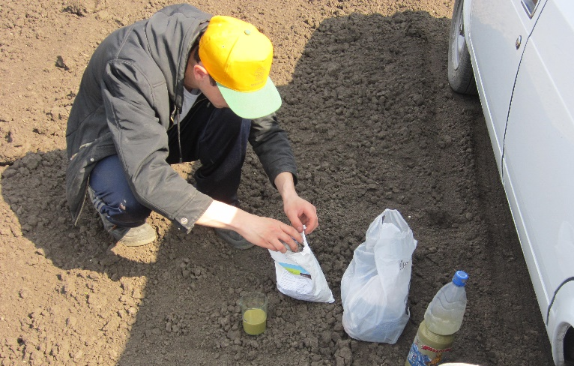
СПОСОБЫ ИНОКУЛЯЦИИ СЕМЯН
СПОСОБЫ ИНОКУЛЯЦИИ СЕМЯН
Полусухой: с увлажнением семян рабочим раствором с нормой 6-8 л на 1 т семян:
Вручную – перелопачиванием или перемешиванием в мешках небольшого количества семян – в складах или в затененном месте в поле.
Средствами «малой механизации» – в бетономешалках и т.п.
Протравительными машинами.
Посредством зерновых погрузчиков при загрузке семян из бурта в кузов транспорта, отвозящего их в поле.

Slide 33
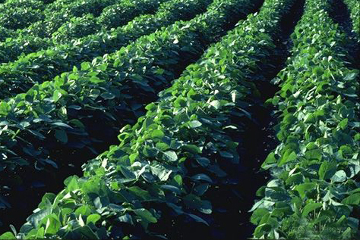
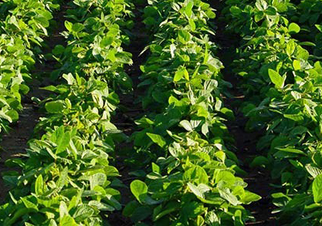
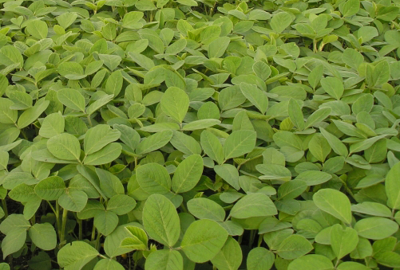
Способы посева сои
В зависимости от имеющейся в хозяйстве посевной техники, сою возможно возделывать
по «пропашной технологии» с широкорядным посевом пропашными сеялками (междурядья 70 или 45 см) и проведением междурядных обработок почвы;
и по «зерновой технологии»,
с посевом обычным рядовым способом
зерновыми сеялками
33

Slide 34
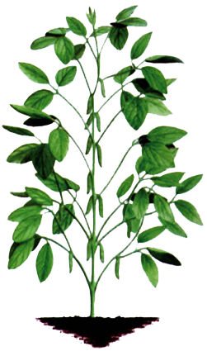
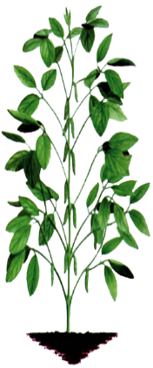
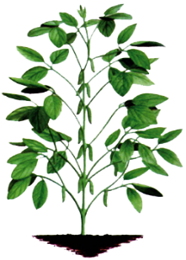
Оптимальные густоты стояния сои
Влияние густоты стояния растений на форму куста
и формирование боковых ветвей
50 тыс. раст./га
150 тыс. раст./га
≥400 тыс. раст./га
Влияние густоты стояния на высоту растений, высоту прикрепления нижнего боба и урожайность
34

Slide 35
Рекомендуемые нормы высева семян сои для сортов различных групп спелости
(тыс. шт. на 1 га, шт. на 1 погонный метр)
Способ посева (между-рядье, см) | Очень ранние сорта |  | Ранние сорта |  | Средние сорта
 | на 1 га, тыс. шт. | на 1 погонный метр рядка, шт. | на 1 га, тыс. шт. | на 1 погонный метр рядка, шт. | на 1 га, тыс. шт. | на 1 погонный метр рядка, шт.
Широкорядный (70 см) | 550-600 | 38-42 | 500-550 | 35-38 | 400-500 | 28-35
Широкорядный (45см) | 550-600 | 25-27 | 500-550 | 22-25 | 400-500 | 18-22
Рядовой (15 см) | 600-700 | 9-10 | 550-600 | 8-9 | 500-550 | 7-8

Slide 36
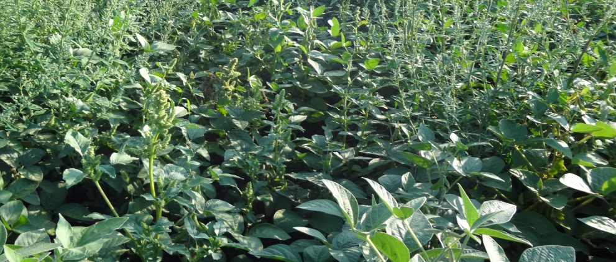
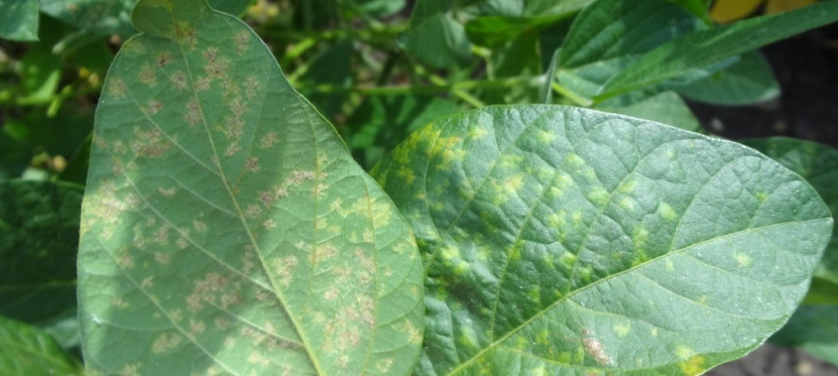
Вредные объекты в посевах сои
Сорняки и
засорители
(нежелательные
Растительные
Организмы)
вредители (Фитофаги)
Болезни (Фитопатогены)

Slide 37
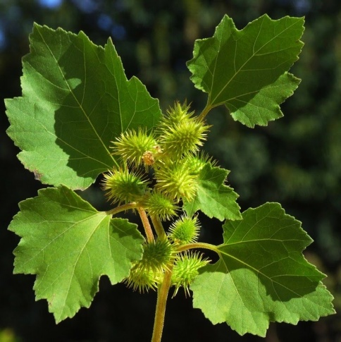
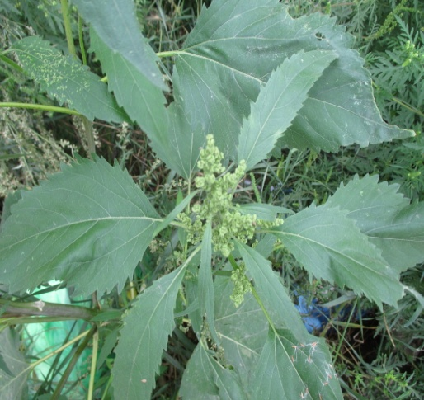
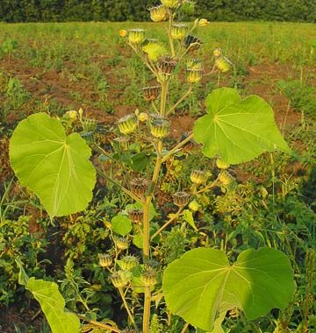
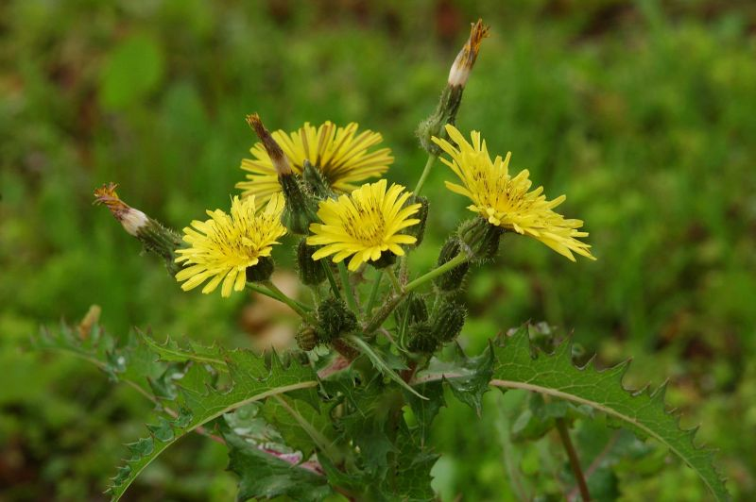
СОРНЯКИ В ПОСЕВАХ отнимая факторы жизни снижают урожай культуры, ухудшают качество урожая, являются резерватами вредителей и болезней

Slide 38
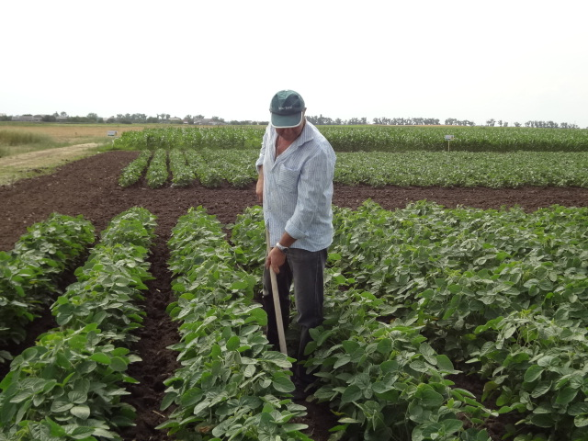
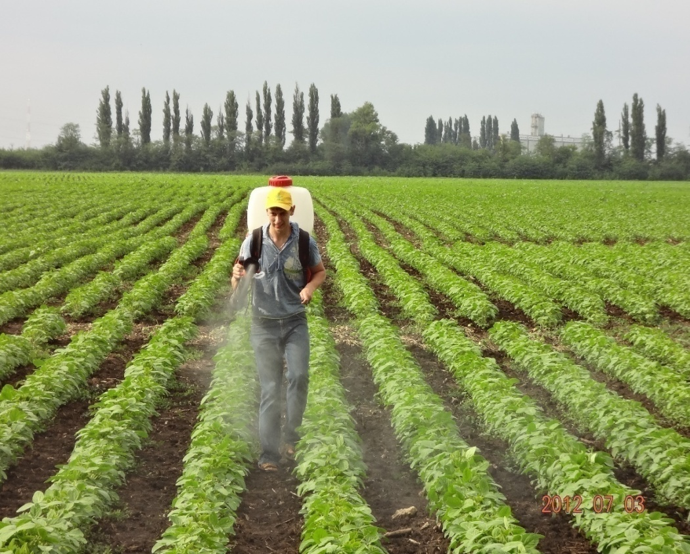
Борьба с сорняками в посевах сои:
Механические приёмы
Химические средства

Slide 39
Механические приёмы ухода за посевами
Уходные мероприятия | Вариант технологии
 | с использованием гербицидов |  | без использования гербицидов
Довсходовое боронование | не позже 2-3 дней после сева, скорость агрегата 5-6 км/ч
Мелкая культивация междурядий («шаровка») (4-6 до 8 см) | при необходимости
Послевсходовые боронования (возможны несколько раз) | - | с фазы 1-го тройчатого листа
Культивация междурядий (6-8 см) | ширина обрабатываемой полосы 50 см
Долотование (при последней междурядной обработке) | при пересыхании, уплотнении или переувлажнения верхнего горизонта почвы
Применением до и повсходового боронований в сочетании с оптимальным сроком сева можно добиться такой же степени гибели сорняков, как и при использовании почвенных гербицидов

Slide 40
Министерство сельского хозяйства Российской Федерации (Минсельхоз России)
«ГОСУДАРСТВЕННЫЙ КАТАЛОГ ПЕСТИЦИДОВ И АГРОХИМИКАТОВ», РАЗРЕШЕННЫХ К ПРИМЕНЕНИЮ НА ТЕРРИТОРИИ РОССИЙСКОЙ ФЕДЕРАЦИИ
Издание официальное
При цитировании ссылка на данное издание обязательна
Информация в “Государственном каталоге пестицидов и агрохимикатов, разрешенных к применению на территории Российской Федерации”,
МОСКВА 2019

Slide 41
Гербициды разрешённые на сое (2019г.)
Гербициды разрешённые на сое (2019г.)
Виды гербицидов по способам применения | Число гербицидов, шт. | Поражаемые сорняки | Наименование д.в. (количество препаратов)
Допосевные сплошного действия | 33 | Все вегетирующие растения | Производные глифосатов (33)
Почвенные: допосевные и довсходовые | 37 | Однол. злаковые и некоторые двудольные | диметенамид-Р (4), С-метолахлор (12) и пропизохлор (2)
 |  | Одноле. двудольн. и злак. | прометрин (12), метрибузин (9) и кломазон (3)
До- и после-всходовые широкого спектра действия | 37 | Однолетние двудольные и злаковые | флумиоксазин (1), имазамокс (13), имазетапир (14) (они же +хлоримурон-этил), Кломазон (3), Пропизохлор (2) и др.
Послевсходовые против двудольных | 23 | Двудольные | бентазон (12) +ацифлуорфен (1), тифенсульфурон-метил (7) и др.
Послевсходовые противозлаковые (граминициды) | 48 | Злаковые | флуазифоп-П-бутил (2), тепралоксидим (1), Квизалофоп-П-тефурил (4), клетодим (16) и др.
Всего разрешены - более 170 препаратов из 32 комбинаций д.в.

Slide 42
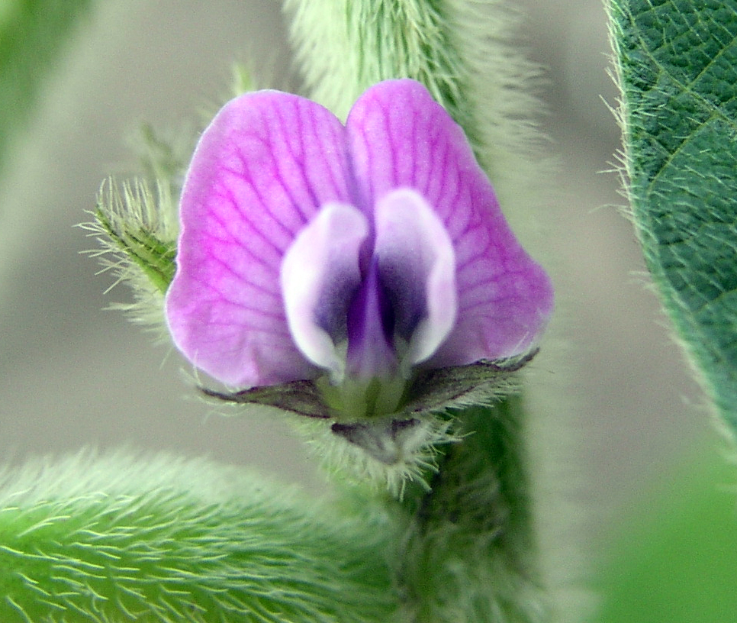
Вредители сои

Slide 43
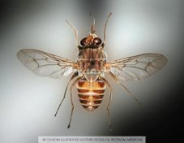
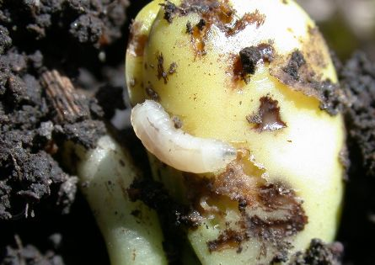
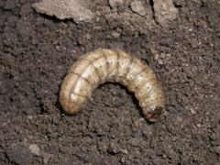
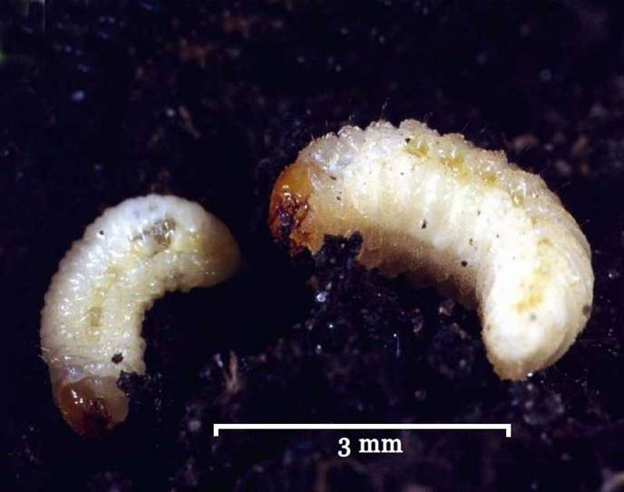
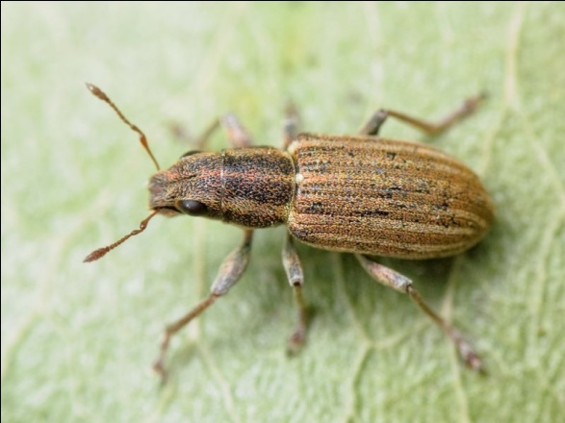
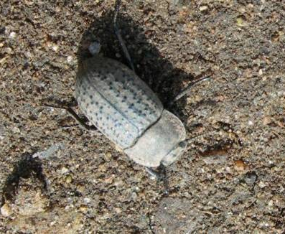
Вредители всходов
Имаго ростковой мухи
Личинка ростковой мухи, повреждающая семя сои
Гусеница озимой совки
Жук полосатого
клубенькового долгоносика
Жук песчанного медляка
Личинка полосатого
клубенькового долгоносика

Slide 44
Вредители листьев
Бабочка и гусеница мотылька лугового
Бабочка и гусеница пяденицы луговой
Клещ паутинный
Гусеница
Стрельчатки щавелевой
Бабочка и гусеница репейницы

Slide 45
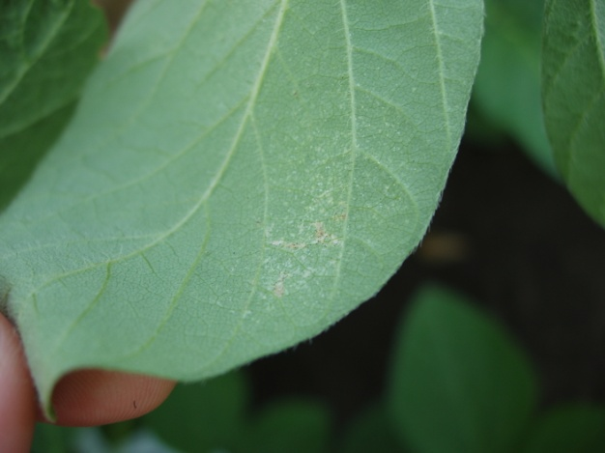
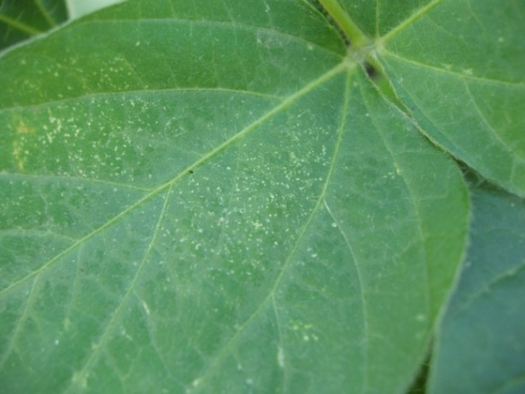
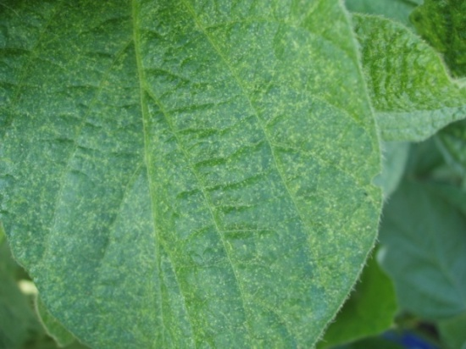
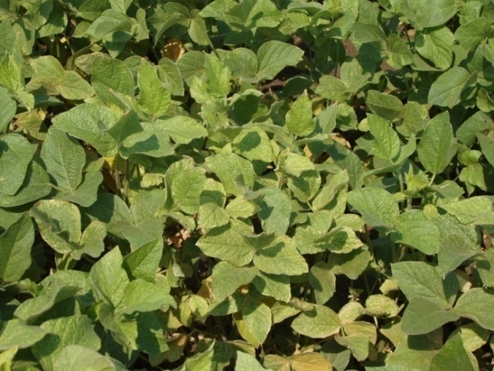
Клещ обыкновенный паутинный Tetranychus urticae Koch.
Мигрирует с сорняков, на сое отмечается в конце мая – начале июня.
Оптимальные условия для развития: температура воздуха 27 °С, относительная влажность 61 %.
В течение сезона клещ дает до 12 поколений.
Планируя химические обработки, необходимо учитывать прогноз погоды
на ближайшие 1-2 декады. Сухая жаркая погода способствует резкому нарастанию численности паутинного клеща, дождливая погода, холодные туманы, напротив, снижают количество клеща на сое.
!

Slide 46
НАИБОЛЕЕ ОПАСНЫЕ ВРЕДИТЕЛИ СОИ
Признаки поражения листьев растений паутинным клещом

Slide 47
Очаговое поражение посевов сои паутинным клещом

Slide 48
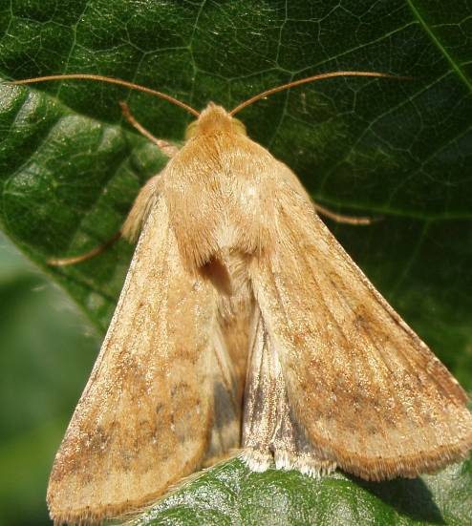
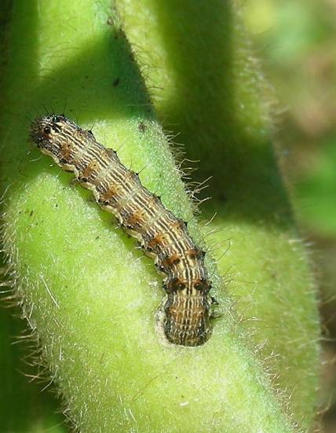
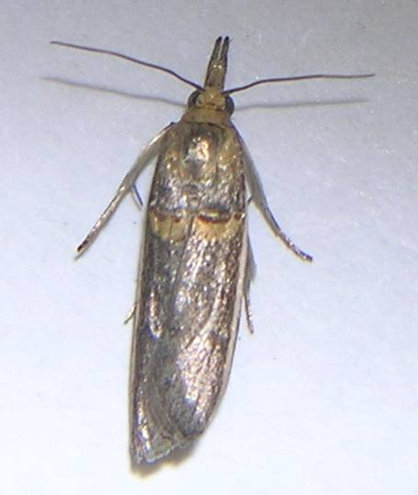
Наиболее опасные вредители сои
Хлопковая совка
(Helicoverpa armigera Hb.):
а) бабочка; б) гусеница
Акациевая огневка
(Etiella zinckenella Tr):
а) бабочка; б) гусеница

Slide 49
Основные вредители бобов и семян:
Совка хлопковая (Helicoverpa armigera Hb.)
Хлопковая совка в Краснодарском крае развивается обычно в 2-х поколениях. В зависимости от погодных условий года она может давать 3-ю частичную генерацию.
Яйца совки хлопковой
Куколка совки хлопковой
Бабочка совки хлопковой
Гусеница совки хлопковой, повреждающая боб сои

Slide 50
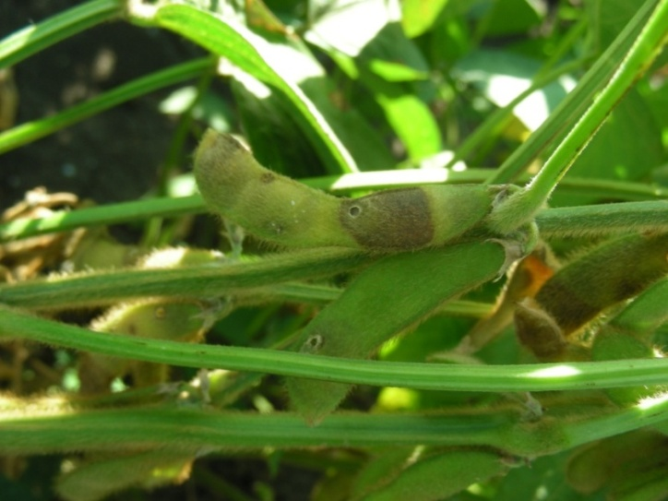
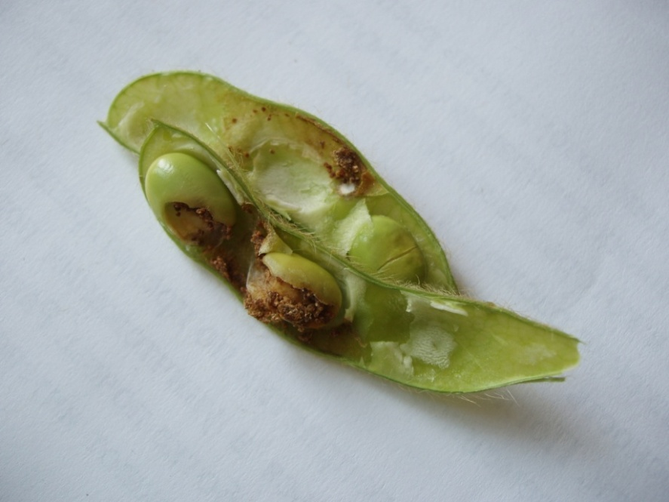
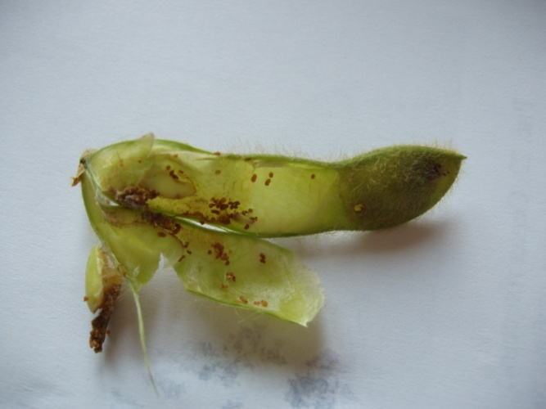
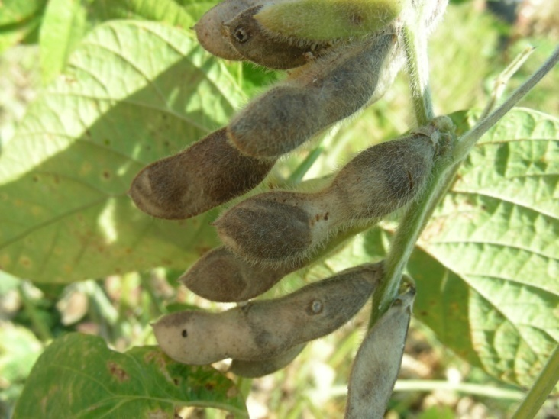
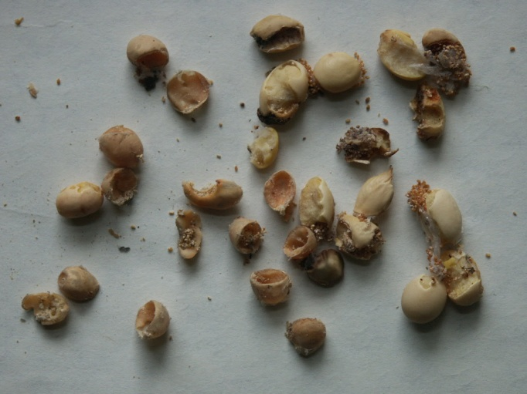
Повреждения бобов и семян сои
гусеницами огневки бобовой (акациевой)

Slide 51
Сроки заселения вредителями растений сои
Вредитель | Месяц
 | май |  |  | июнь |  |  | июль |  |  | август |  |  | сентябрь
Клубеньковые долгоносики
Клещ паутинный
Листовертки
Репейница
Совка Гамма
Пяденицы
Клопы слепняки
Совка хлопковая
Мотылек луговой
Клопы щитники
Огнёвка бобовая
 | Период питания
 | Вредоносный период

Slide 52
Меры борьбы с вредителями сои
Агротехнические
Защитные
Весеннее обследование полей отведённых под сою на заселённость почвообитающими вредителями (почвенные раскопки);
Обработка семян инсектицидами;
Ротация культур в севообороте;
Зяблевая вспашка (уничтожение около 30 % зимующего запаса фитофага);
Пространственная изоляция
посевов сои от насаждений жёлтой
и белой акации;
Возможно ранний срок посева (снижает повреждённость всходов);
Уничтожение сорной растительности;
Быстрая уборка урожая.
Использование феромонных ловушек позволяет, точно определить срок появление вредителя.
Количество пойманных бабочек помогает определить целесообразность применения средств защиты
Мониторинг заселённости посевов сои
вредителями в течение вегетации;
Обработка вегетирующих растений
сои при достижении вредителями ЭПВ
инсектицидами, разрешёнными к
применению на территории РФ.

Slide 53
Пороги вредоносности основных вредителей сои (Министерство сельского хозяйства РФ)
Вредитель | Фазы и периоды развития сои | Экономический порог вредоносности
Совка озимая | Всходы | 5-8 гусеницы на1 м²
Долгоносики клубеньковые | Всходы | 10-15 жуков на1 м²
Совка люцерновая | Ветвление | 2-3 гусеницы на 1 м²
Мотылёк луговой | Ветвление | 5- гусеницы на1 м²
Клещ паутинный | Бутонизация (до цветения) | 2-3 экз./лист
Огнёвка бобовая (акациевая) | Цветение - созревание бобов | 2-3 яйца на растение, при 5% заселении
Совка хлопковая | Цветение - созревание бобов | 1-1,5 гусеницы на 10 растений

Slide 54
Инсектициды и акарициды, разрешённые на сое, 2019 г.
Действующее вещество | Число препа-ратов | Действующее вещество | Число препа-ратов
название |  | название
Инсектицидные протравители |  | Инсектициды по вегетации
Имидаклоприд | 3 | Клотианидин + лямбда-цигалотрин | 3
Имидаклоприд + клотианидин | 1 | Хлорантранилипрол | 1
Имидаклоприд+фипронил | 1 | Метомил | 1
Акарициды и комплексные по вегетации |  | Циперметрин | 2
Гекситиазокс | 1 | Клотианидин+зета-циперметрин | 1
Фенпироксимат | 1 | Имидаклоприд + альфа-циперметрин | 1
Лямбда-цигалотрин | 1 | Bacillus thuringiensis+Streptomyces sp.+Beauveria bassiana | 1
Диметоат + бета-циперметрин | 2 | Всего инсектицидов по вегетации | 10
Малатион | 2
Всего акарицидов | 7
Всего разрешены - 22 препарата из 15 комбинаций д.в.

Slide 55
Инсектицидные протравители, рекомендованные к применению на посевах сои в 2019 г.
Наименование препарата | Норма расхода препарата, л/т, л/га, кг/га | Вредный объект | Способ, время обработки, особенности применения
Табу, ВСК (500 г/л) | 0,8-1 | Вредители всходов | Обработка семян. Расход рабочей жидкости - до 11 л/т
Акиба, ВСК (500 г/л) | 0,8-1 | Проволочники
Табу Нео, СК (400 г/л+100 г/л) | 0,8-1,2 | Проволочники, долгоносики
Табу Супер, СК (400+100 г/л) | 1,5-2 | Подгрызающие совки, проволочникик
Имидор Про, КС (200 г/л) | 2-2,5 | Проволочники

Slide 56
Инсектициды, рекомендованные к применению на посевах сои в 2019 г.
Наименование препарата | Норма расхода препарата, л/т, л/га, кг/га | Вредный объект | Способ, время обработки, особенности применения
Кораген, КС (200 г/л) | 0,15-0,25 | Бобовая (акациевая) огневка, клубеньковые долгоносики | Опрыскивание в период вегетации: первая обработка – по всходам культуры, вторая – в период формирования бобов.
Эсперо, КС (200 + 120 г/л) | 0,15-0,2 | Хлопковая совка, соевая плодожорка | Опрыскивание в период вегетации.
Ланнат, СП (250 г/кг) | 0,6-1 | Бобовая огневка, клубеньковые долгоносики | Опрыскивание в период вегетации: первая обработка – по всходам культуры, вторая – в период формирования бобов.
Биоcтоп, Ж (БА-2000 ЕА/мл, титр не менее 10⁹+ 10⁸ + 10⁸ КОЕ/мл) | 2-3 | Луговой мотылек, хлопковая совка (гусеницы 1-3 возраста) | Опрыскивание в период вегетации с интервалом 7-8 дней. Расход рабочей жидкости - 200-430 л/га
Тибор, КЭ (300 + 40 г/л) | 0,3-0,5 | Клубеньковые долгоносики | Опрыскивание всходов. Расход рабочей жидкости – 100-200 л/га
 |  | Совки, бобовая огневка, паутинные клещи | Опрыскивание в период вегетации. Расход рабочей жидкости - 200-400 л/га
Клотиамет Дуо, КС (140 + 100 г/л) | 0,15-0,25 | Клубеньковый долгоносик | Опрыскивание всходов. Расход рабочей жидкости –100-200 л/га
 |  | Многоягодные совки, бобовая огневка, соевая плодожорка | Опрыскивание в период вегетации. Расход рабочей жидкости –200-400 л/га

Slide 57
Инсектициды, рекомендованные к применению на посевах сои в 2019 г.
Наименование препарата | Норма расхода препарата, л/га, кг/га | Вредный объект | Способ, время обработки, особенности применения
Клонрин, КЭ (150+100 г/л) | 0,1-0,2 | Акациевая огневка, луговой мотылёк | Опрыскивание в период вегетации. Расход рабочей жидкости - 200-400 л/га
Фуфанон эксперт, ВЭ (440 г/л) | 0,8-1,3 | Тли,листоеды,совки,луговой мотылёк
Шарпей, МЭ (250 г/л) | 0,2-0,3 | Акациевая (бобовая) огневка, луговой мотылек, соевая плодожорка, многоядный листоед | Опрыскивание в период вегетации. Расход рабочей жидкости - 200-400 л/га
Новактион, ВЭ (440 г/л) | 0,8-1,3 | Клещи, тли, совки, листоеды, луговой мотылёк
Ниссоран, СК (250 г/л) | 0,1-0,2 | Клещ паутинный | Опрыскивание в период вегетации. Расход рабочей жидкости - 200-400 л/га
Каратэ Зеон, МКС (50 г/л) | 0,4
Ультор, МД (150 г/л) | 0,5-0,6
Ортус , СК (50 г/л) | 0,5
Омайт, СП (300 г/кг) | 2,5
Омайт, ВЭ (570 г/л) | 1,3

Slide 58
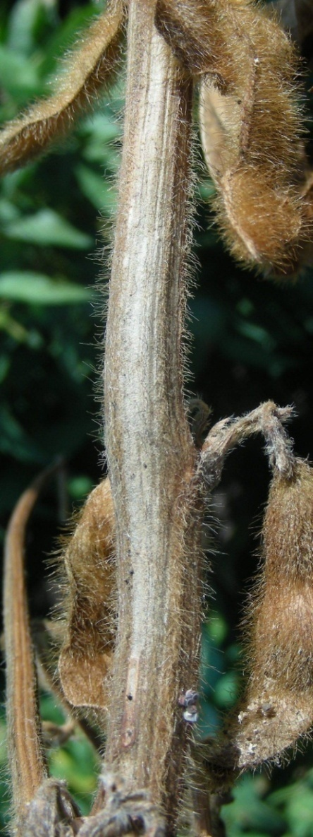
БОЛЕЗНИ СОИ
ГРИБНЫЕ :
пероноспороз, фузариоз, пепельная гниль и др.
Источники инфекции – заражённые семена, растительные остатки и почва.
БАКТЕРИАЛЬНЫЕ:
бактериозы семядолей, пятнистости, ожог, увядание и др.
Источники инфекции – заражённые семена, сорняки, в более поздние фазы -насекомые переносчики (тли, трипсы).
ВИРУСНЫЕ:
мозаики - сои, люцерны, задержки роста и др.
Источники инфекции – заражённые семена, сорняки, насекомые переносчики (тли, трипсы).

Slide 59
Меры борьбы против болезней
Соблюдение севооборота;
Зяблевая вспашка;
Тщательная очистка и калибровка семян;
Высев семян сортов сои устойчивых к болезням;
Протравливание семян сои и обработка
растений сои во время вегетации фунгицидами согласно
списка разрешенных препаратов.
Борьба с переносчиками инфекции (клопы, цикадки, трипсы);
Своевременная уборка урожая.

Slide 60
Фунгициды, разрешённые на сое
Название препарата | Действующее вещество | Норма применения препарата | Вредный объект | Способ и время обработки
Оплот, ВСК (90 + 45 г/л) | Дифеноконазол + тебуконазол | 0,5-0,6 | Фузариозная корневая гниль, фузариозное увядание, аскохитоз, церкоспороз, плесневение семян | Предпосевная обработка семян. Расход рабочей жидкости – 6-8 л/т
Альфа-Протравитель, ТКС (100+60 г/л) | Имазалил + тебуконазол | 0,4 | Аскохитоз, фузариозные корневые и стеблевые гнили
Депозит, МЭ (40+40+30 г/л) | Флудиоксонил + имазалил+металаксил | 1,0-1,2 | Фузариозная корневая гниль, аскохитоз, фузариоз, церкоспороз, плесневение семян
Бенефис, МЭ (50+40+30 г/л) | Имазалил+ металаксил+ тебуконазол | 0,6-0,8 л/т | Фузариозная корневая гниль, фузариозное увядание, аскохитоз, плесневение семян | Протравливание перед посевом или заблаговременно. Расход рабочей жидкости – до 10 л/т
Максим XL, КС (25 + 10 г/л) | Флудионсонил+Мефеноксам | 1,25-1,5 л/т | Корневые гнили (в том числе питиозные), аскохитоз, церкоспороз, плесневение семян | Протравливание семян перед посевом или заблаговременно. Расход рабочей жидкости – 6-8 л/т
ТМТД, ВСК (400 г/л) | Тирам | 6-8 л/т | Плесневение семян, аскохитоз, фузариоз, бактериоз | Протравливание семян за 2-15 дней до посева или заблаго-временно. Расход рабочей жидкости – 5-10 л/т

Slide 61
Название препарата | Действующее вещество | Норма применения препарата | Вредный объект | Способ и время обработки
Скарлет, МЭ (100 + 60 г/л) | Имазалил + тебуконазол | 0,4 л/т | Фузариозная корневая гниль, аскохитоз, фузариоз, плесневение семян | Протравливание семян заблаговременно или непосредственно перед посевом. Расход рабочей жидкости – 5-6 л/т
Тебузил, ТКС (100 + 60 г/л) |  |  |  | Протравливание семян перед посевом или заблаговременно. Расход рабочей жидкости – 10 л/т
Виталон, КС (400 + 14 г/л) | Тирам + тебуконазол | 1,5-2 л/т | Фузариозная корневая гниль, аскохитоз, фузариоз, плесневение семян | Протравливание семян непосредственно перед посевом (7-14 дней) или за 2-7 месяцев до посева. Расход рабочей жидкости - 10 л/т семян
 |  |  |  | Протравливание семян перед посевом. Расход рабочей жидкости – 6-8 л/т
Максим, КС (25 г/л) | Флудиоксонил
 |  |  | Фузариозная корневая гниль, фузариозное увядание, аскохитоз, фузариоз, плесневение семян (семенная инфекция) | Протравливание семян перед посевом или заблаговременно. Расход рабочей жидкости – до 8 л/т
Протект, КС (25 г/л)
Спирит, СК (240+160 г/л) | Азоксистробин + эпоксиконазол | 0,3 л/га | Антракноз, альтернариоз, аскохитоз, септориоз, фомоз, церкоспориоз, пероноспориоз | Опрыскивание в период вегетации. Расход рабочей жидкости – 200 л/га
Аканто Плюс, КС (200 + 80 г/л) | Пикоксистробин + ципроконазол | 0,5-0,6 л/га | Перноспороз, церкоспороз, септориоз, аскохитоз, антракноз, фузариозное увядание | Опрыскивание в период вегетации: бутонизация – начало цветения. Расход рабочей жидкости – 300 л/га
Оптимо, КЭ (200 г/л) | Пираклостробин | 0,5 л/га | Аскохитоз, пероноспороз | Опрыскивание в период вегетации профилактическое при появлении первых признаков болезней. Расход рабочей жидкости - 300 л/га
 |  | 0,5 л/т | Фузариозная корневая гниль, аскохитоз, фузариозное увядание, плесневение семян | Протравливание семян перед посевом или заблаговременно (до 1 года). Расход рабочей жидкости – 10 л/т
Дэлит Про, КС (200 г/л)
Колосаль Про, КМЭ (300 + 200 г/л) | Пропиконазол + тебуконазол | 0,4-0,6 л/га | Церкоспороз, септориоз, аскохитоз, альтернариоз, антракноз | Опрыскивание в период вегетации. Расход рабочей жидкости – 200-400 л/га

Slide 62
МИНЕРАЛЬНЫЕ УДОБРЕНИЯ НА СОЕ
применяют по результатам диагностики (почвенной и растительной)
АЗОТНЫЕ (вынос 80-90 кг на 1 т семян) – внесение не эффективно. Обязательна инокуляция.
ФОСФОРНЫЕ (вынос 20–30 кг на 1 т семян) применяют на мало-плодородных почвах, если в пахотном слое его содержится меньше 15 мг на 1 кг сухой почвы. Вносят под пахоту (60-90 кг д.в.) или локально-ленточно при посеве (30-60 кг/га по д.в.).
КАЛИЙНЫЕ (вынос с 1 т семян 30-50 кг) – вносят если содержание в почве менее 200 мг/кг. Под основную обработку.
МИКРОУДОБРЕНИЯ И РОСТОРЕГУЛЯТОРЫ повышают устойчивость растений к стрессовым факторам. Используются при предпосевной обработке семян или для некорневых подкормок растений в рекомендуемых дозах.

Slide 63
Уборка урожая сои – заключительный этап получения здоровых семян сои
Способ уборки – однофазный (прямое комбайнирование)
Оптимальный срок уборки – при влажность семян – 14 % и ниже
Основные регулировки комбайна:
- обороты барабана – 400-500 в мин.
- высота среза жатки – 10-12 см
- зазоры в барабане - на входе – 36-40 мм
на выходе – 10-12 мм
- потери семян – не более 3 %
- сорность вороха – не более 5 %
- дробление семян – не более 2,5 %

Slide 64
БЛАГОДАРЮ ЗА ВНИМАНИЕ!
Тел: (861) 275-72-55 Факс: (861) 259-15-14 Сайт: www.vniimk.ru
Email: vniimk@vniimk.ru, semena@vniimk.ru

